Slide 1
ДЕПАРТАМЕНТ ОБРАЗОВАНИЯ АДМИНИСТРАЦИИ ГОРОДА ТОМСКА
МУНИЦИПАЛЬНОЕ АВТОНОМНОЕ УЧРЕЖДЕНИЕ ИНФОРМАЦИОННО-МЕТОДИЧЕСКИЙ ЦЕНТР ГОРОДА ТОМСКА
Особенности проведения ГВЭ
по математике
Наева Юлия Евгеньевна, учитель математики
МБОУ Академического лицея им. Г.А.Псахье
01.11.2022 г.

Slide 2
Особенности проведения ГВЭ по математике
Продолжительность экзаменационной работы
На выполнение экзаменационной работы по математике даётся
3 часа 55 минут (235 минут).
Это время по желанию участника ГВЭ с ОВЗ может быть увеличено на 1,5 часа
Необходимые справочные материалы
выдаются вместе с текстом экзаменационной работы
При выполнении заданий разрешается пользоваться линейкой, не содержащей справочный материал

Slide 3
Виды экзаменационной работы ГВЭ-9 по математике (письменная форма)
Экзаменационные материалы по математике для ГВЭ-9 в письменной форме разрабатываются для обучающихся без ОВЗ и разных категорий обучающихся с ОВЗ.
1. Экзаменационные материалы, маркированные литерой «А» (100-е номера вариантов) - для участников ГВЭ-9 без ОВЗ и обучающихся с ОВЗ (глухих, позднооглохших; слабослышащих; с тяжёлыми нарушениями речи; с нарушениями опорно-двигательного аппарата; с расстройствами аутистического спектра; иных категорий участников ГВЭ, которым требуется создание специальных условий (с диабетом, онкологическими заболеваниями, астмой и др.).
2. Экзаменационные материалы, маркированные литерой «С» (300-е номера вариантов) - для слепых обучающихся, слабовидящих и поздноослепших обучающихся, владеющих шрифтом Брайля. Экзаменационные материалы аналогичны материалам, маркированным литерой «А», но в текстах заданий сведены к минимуму визуальные образы.
3. Экзаменационные материалы, маркированные литерой «К» (200-е номера вариантов) — для участников ГВЭ-9 с задержкой психического развития, обучающихся по адаптированным основным общеобразовательным программам.

Slide 4
Особенности проведения ГВЭ по математике
Номера вариантов ЭМ | Форма ГВЭ по математике
100-ые | 12 заданий, из которых 10 заданий с кратким ответом и 2 задания с развернутым ответом
200-ые | 10 заданий с кратким ответом
300-ые | 12 заданий, из которых 10 заданий с кратким ответом и 2 задания с развернутым ответом

Slide 5
Описание экзаменационной работы, маркированной литерой «А» (100-е номера вариантов) или литерой «С» (300-е номера вариантов)
Каждый вариант экзаменационной работы содержит 12 заданий
10 заданий – с кратким ответом(1 балл), в которых необходимо записать ответ в виде целого числа, конечной десятичной дроби или последовательности цифр в Бланк ответов №1; группируются исходя из тематической принадлежности заданий: алгебра, геометрия.
2 задания – с развёрнутым ответом(2 балла) выполняются на Бланке ответов С проверяют освоение математики на повышенном уровне.
Содержательные блоки по темам курса | Количество заданий
Алгебра, вероятность и статистика | 8
Геометрия | 4
Итого | 12

Slide 6
Описание экзаменационной работы, маркированной литерой «К» (200-е номера вариантов)
Каждый вариант экзаменационной работы, маркированный литерой «К», содержит
10 заданий с кратким ответом(1 балл), в которых необходимо записать ответ в виде целого числа, конечной десятичной дроби или последовательности цифр в Бланк ответов №1; группируются исходя из тематической принадлежности заданий: алгебра, геометрия.
Содержательные блоки по темам курса | Количество заданий
Алгебра, вероятность и статистика | 7
Геометрия | 3
Итого | 10

Slide 7
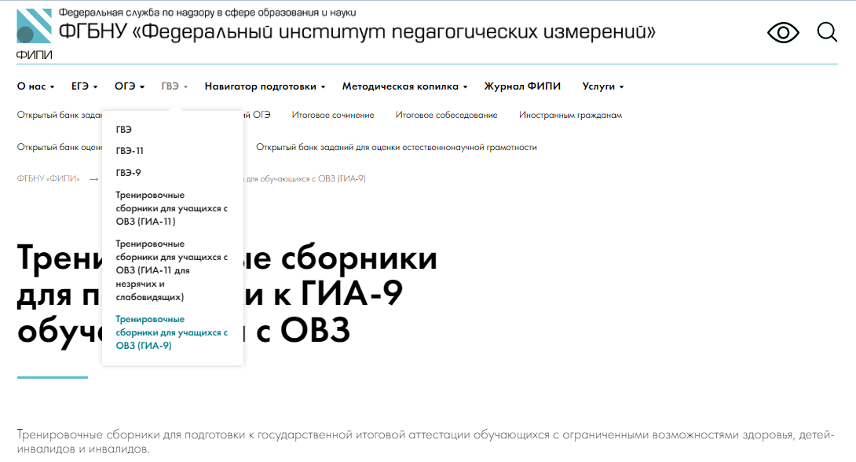

Slide 8
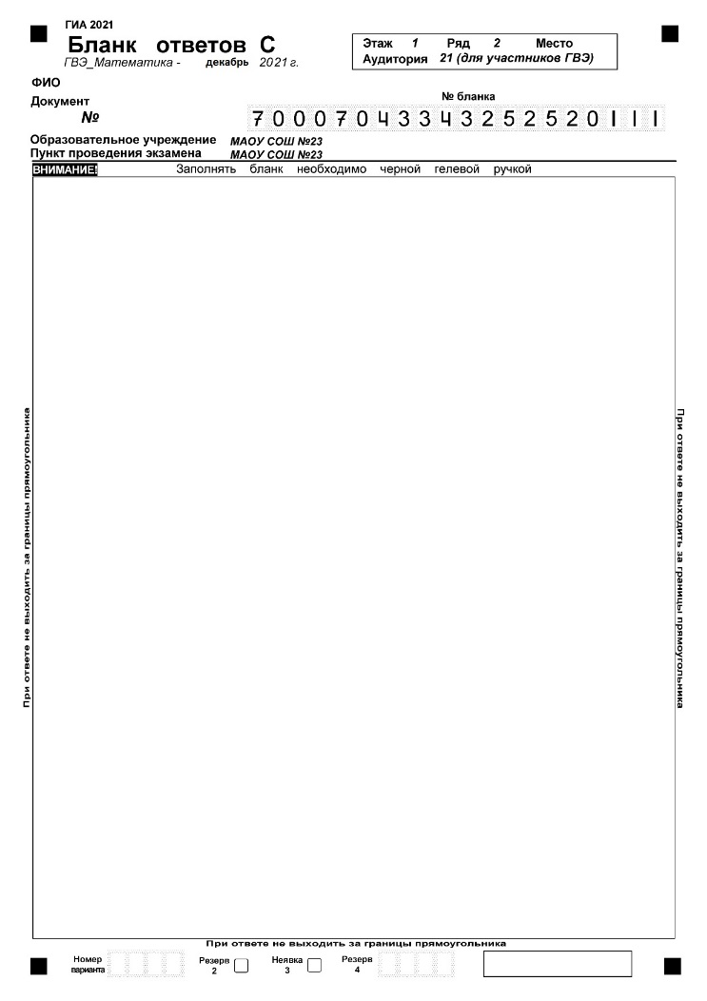
Состав экзаменационных материалов проведения ГВЭ
ЭМ для проведения ГВЭ включают в себя:
• КИМ + справочник;
• Бланк ответов №1 и Бланк ответов С (являются именными)
• Дополнительные бланки ответов (идут отдельно и выдаются участнику ГВЭ по запросу).

Slide 9
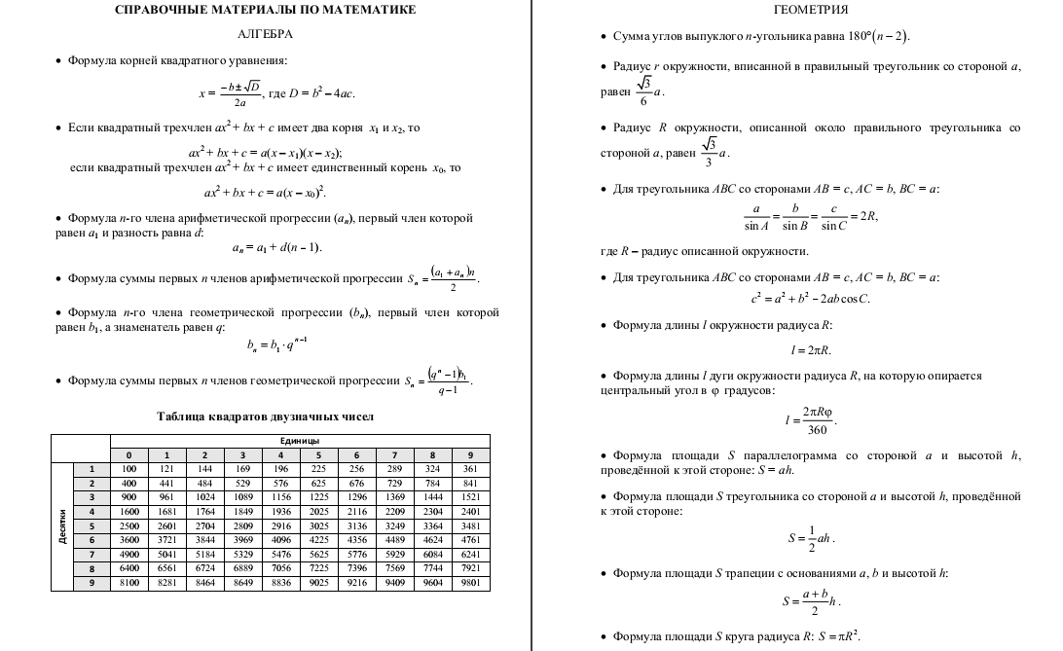
до 2021 года
https://fipi.ru/gve

Slide 10
в 2022 году

Slide 13
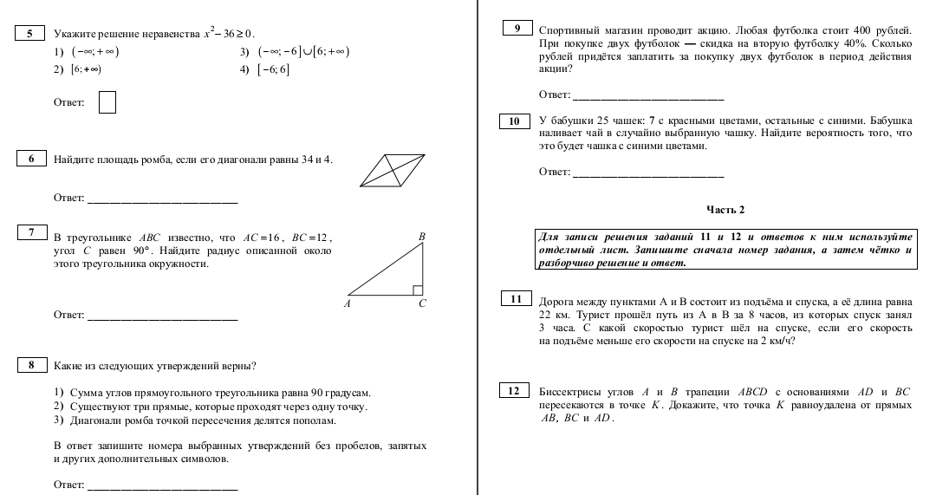

Slide 14
(К)

Slide 16
Разбор заданий ГВЭ по математике
в 9 классе

Slide 20
в 2022 году

Slide 29
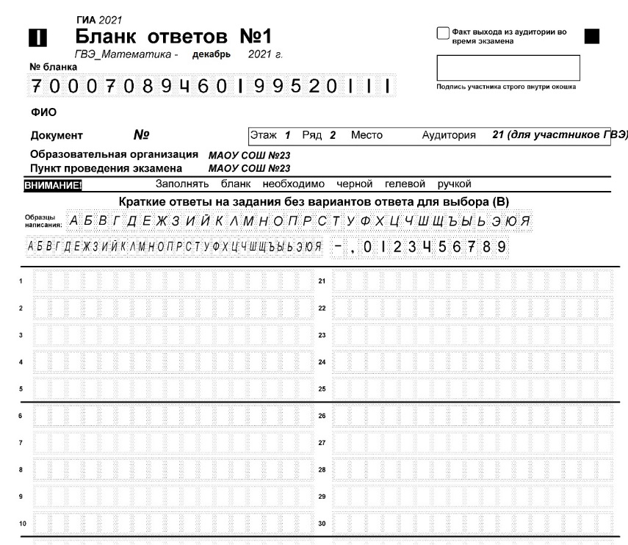

Slide 35
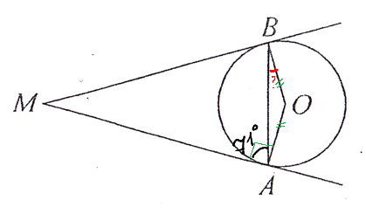

Slide 43
Задание 1(Уметь выполнять вычисления и преобразования)

Slide 44
Задание 1(Уметь выполнять вычисления и преобразования)

Slide 45
Задание 1(Уметь выполнять вычисления и преобразования)

Slide 46
Задание 1(Уметь выполнять вычисления и преобразования)

Slide 47
Задание 1(Уметь выполнять вычисления и преобразования)

Slide 48
Задание 1(Уметь выполнять вычисления и преобразования)

Slide 49
Задание 1(Уметь выполнять вычисления и преобразования)

Slide 50
Задание 1(Уметь выполнять вычисления и преобразования)

Slide 51
Задание 1(Уметь выполнять вычисления и преобразования)

Slide 52
Задание 1(Уметь выполнять вычисления и преобразования)

Slide 53
Задание 1(Уметь выполнять вычисления и преобразования)

Slide 54
Задание 1(Уметь выполнять вычисления и преобразования)

Slide 55
Задание 1(Уметь выполнять вычисления и преобразования)

Slide 56
Задание 1(Уметь выполнять вычисления и преобразования)

Slide 57
Задание 1(Уметь выполнять вычисления и преобразования)

Slide 58
Задание 1(Уметь выполнять вычисления и преобразования)

Slide 59
Задание 1(Уметь выполнять вычисления и преобразования)

Slide 60
Задание 1(Уметь выполнять вычисления и преобразования)

Slide 61
Задание 1(Уметь выполнять вычисления и преобразования)

Slide 62
Задание 2 (Уметь решать уравнения, неравенства и их системы)
Найдите корень уравнения.

Slide 63
Задание 2 (Уметь решать уравнения, неравенства и их системы)
Найдите корень уравнения.

Slide 64
Задание 2 (Уметь решать уравнения, неравенства и их системы)
Найдите корень уравнения.

Slide 65
Задание 2 (Уметь решать уравнения, неравенства и их системы)
Найдите корень уравнения.

Slide 66
Задание 2 (Уметь решать уравнения, неравенства и их системы)
Найдите корень уравнения.

Slide 67
Задание 2 (Уметь решать уравнения, неравенства и их системы)
Найдите корень уравнения.

Slide 68
Задание 2 (Уметь решать уравнения, неравенства и их системы)
Найдите корень уравнения.

Slide 69
Задание 2 (Уметь решать уравнения, неравенства и их системы)
Найдите корень уравнения.

Slide 70
Задание 2 (Уметь решать уравнения, неравенства и их системы)
Найдите корень уравнения.

Slide 71
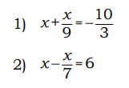
Задание 2 (Уметь решать уравнения, неравенства и их системы)

Slide 72
Задание 2 (Уметь решать уравнения, неравенства и их системы)

Slide 73
Задание 2 (Уметь решать уравнения, неравенства и их системы)

Slide 74
Задание 2 (Уметь решать уравнения, неравенства и их системы)
Решите уравнение. Если уравнение имеет более одного корня, в ответ запишите меньший(больший) из корней.

Slide 75
Задание 2 (Уметь решать уравнения, неравенства и их системы)
Решите уравнение. Если уравнение имеет более одного корня, в ответ запишите меньший(больший) из корней.

Slide 76
Задание 2 (Уметь решать уравнения, неравенства и их системы)
Решите уравнение. Если уравнение имеет более одного корня, в ответ запишите меньший(больший) из корней.

Slide 77
Задание 2 (Уметь решать уравнения, неравенства и их системы)
Решите уравнение. Если уравнение имеет более одного корня, в ответ запишите меньший(больший) из корней.

Slide 78
Задание 2 (Уметь решать уравнения, неравенства и их системы)
Решите уравнение. Если уравнение имеет более одного корня, в ответ запишите меньший(больший) из корней.

Slide 79
Задание 2 (Уметь решать уравнения, неравенства и их системы)
Решите уравнение. Если уравнение имеет более одного корня, в ответ запишите меньший(больший) из корней.

Slide 80
Задание 2 (Уметь решать уравнения, неравенства и их системы)
Решите уравнение. Если уравнение имеет более одного корня, в ответ запишите меньший(больший) из корней.

Slide 81
Задание 2 (Уметь решать уравнения, неравенства и их системы)
Решите уравнение. Если уравнение имеет более одного корня, в ответ запишите меньший(больший) из корней.

Slide 82
Источники информации
ФГБНУ «ФИПИ» fipi.ru
Лучшее время - время для математики https://www.time4math.ru/oge
ИНФОУРОК, Тренировочные варианты по математике в формате ГВЭ
https://infourok.ru/trenirovochnye-varianty-po-matematike-v-formate-gve-9-klass

Slide 83
Контакты
Наева Юлия Евгеньевна,
учитель математики МБОУ Академического лицея им. Г.А. Псахье
Тел. 906-948-15-92

Slide 84
Спасибо за внимание!

